Slide 1

Wizualizacja algorytmów szukania drogi
Michał Jagoda

Slide 2
Opis tematu

Slide 3
Cel projektu
Wizualizacja różnych algorytmów szukania drogi.
Porównanie ich działania .
Porównanie czasów wyszukiwania.

Slide 4
Realizacja
HTML
CSS
JS
BOOTSTRAP
REACT
C++
WASM

Slide 5
Użyte technologie

Slide 6

C++
Bardzo duże możliwości
Duża wydajność

Slide 7

WASM
Możliwość uruchomienia niskopoziomowego kodu (C / C++ / Rust)
Duża wydajność
Gry, przetwarzanie obrazu i dźwięku
Emscripten

Slide 8



HTML, CSS, JS
HTML → struktura strony
CSS → wygląd strony
JS → interaktywność strony

Slide 9

Bootstrap
Biblioteka HTML, CSS, JS
Zestaw narzędzi ułatwiających tworzenie interfejsu graficznego

Slide 10

React
Biblioteka JS służąca do tworzenia interfejsów użytkownika
Ułatwia manipulację DOM

Slide 11
Interfejs oraz funkcje

Slide 12
Interfejs
4 plansze z siatką
Przyciski start, clear
Wyświetlanie czasu wyszukiwania drogi algorytmem

Slide 13
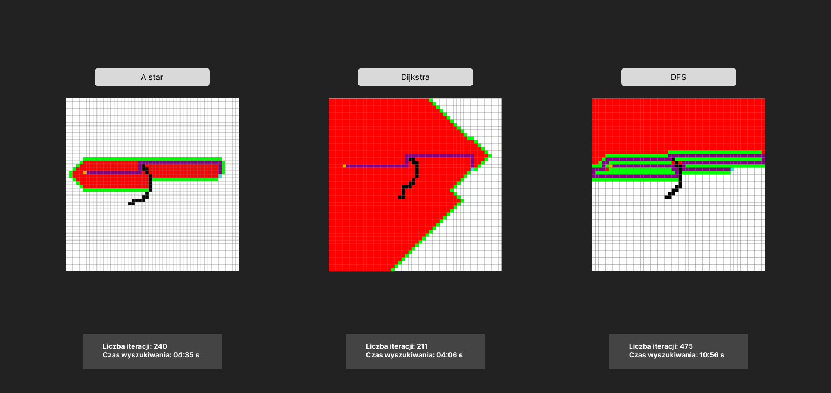

Slide 14
Funkcje
Rysowanie przeszkód
Usuwanie przeszkód
Czyszczenie całej planszy
Wybieranie wielkości planszy

Slide 15
Klasy
PathfindingAlgorithm
Astar
Dijkstra
DFS
BFS
Node
Grid
Timer
PathfindingRunner

Slide 16
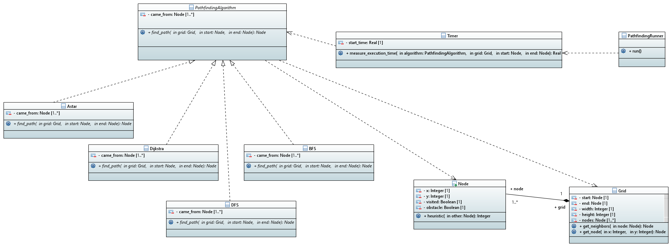

Slide 17
Wykorzystane tematy laboratoryjne
<modules>
<ranges>
<thread>
<barier>

Slide 18
Implementacja

Slide 19
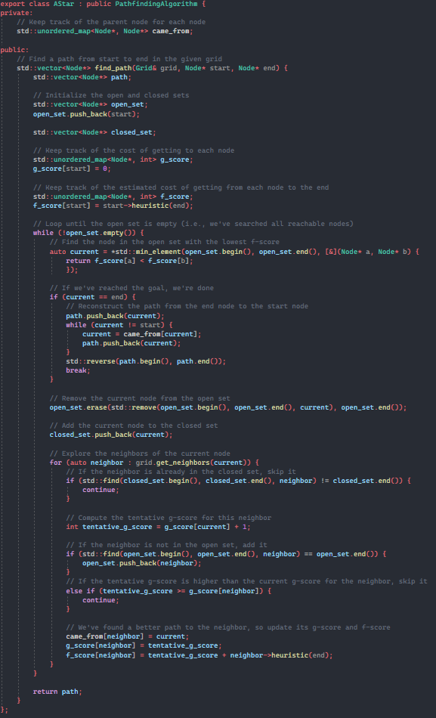
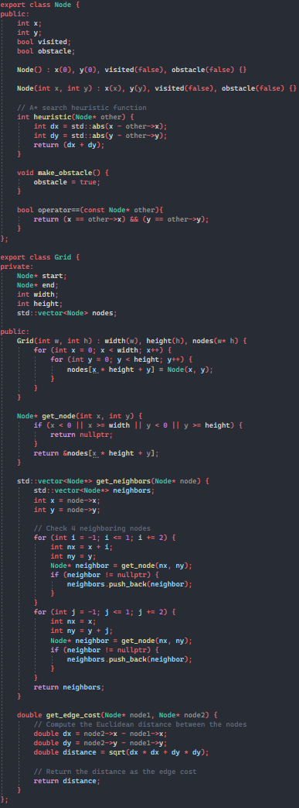
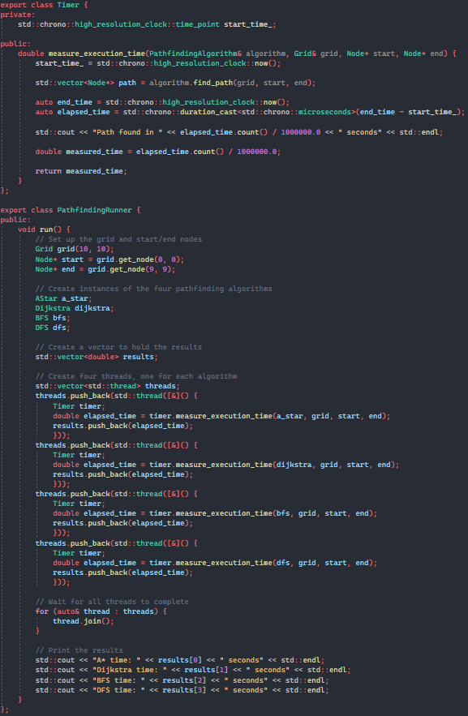

Slide 20
Dziękuję za uwagę

Slide 21
Bibliografia
https://webassembly.org/
https://isocpp.org/
https://pl.legacy.reactjs.org/
https://getbootstrap.com/

